Slide 1
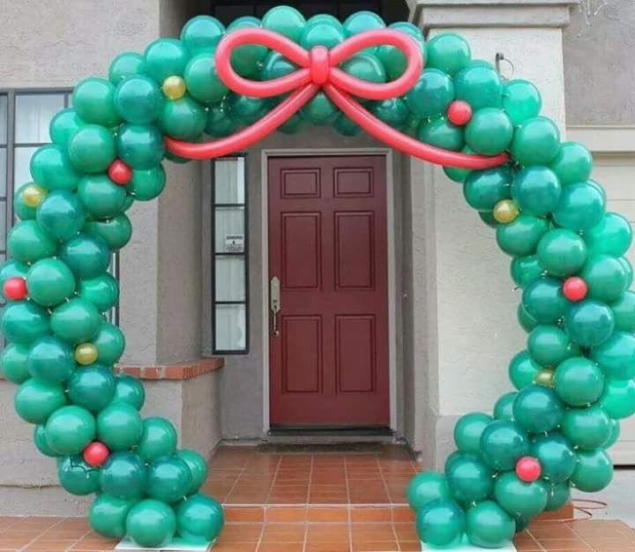
স্বাগতম

Slide 2
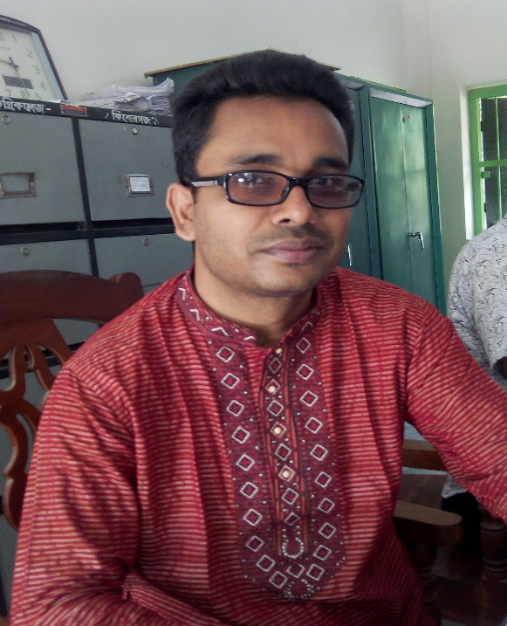
পরিচিতি
এস.এম. তৌফিক উল্লাহ্
সহকারী শিক্ষক
হয়বতনগর এ.ইউ. কামিল মাদরাসা
কিশোরগঞ্জ।
শ্রেণি : ৬ষ্ঠ
বিষয় : আইসিটি
সময় : ৫০ মিনিট

Slide 3
বিমানটি বের হচ্ছে

Slide 4
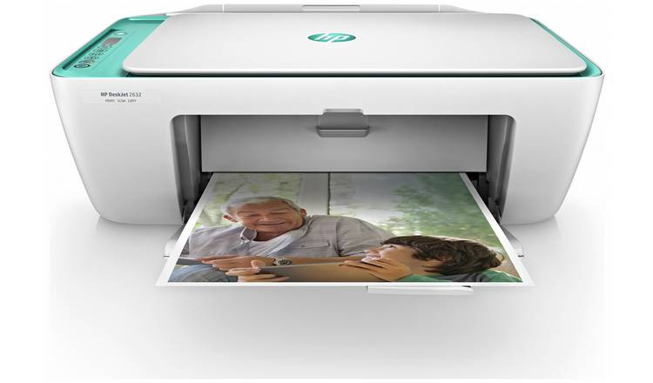
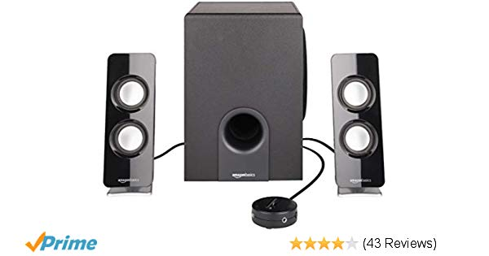
নিচের ডিভাইসগুলো দেখো এবং চিন্তা করো।

Slide 5
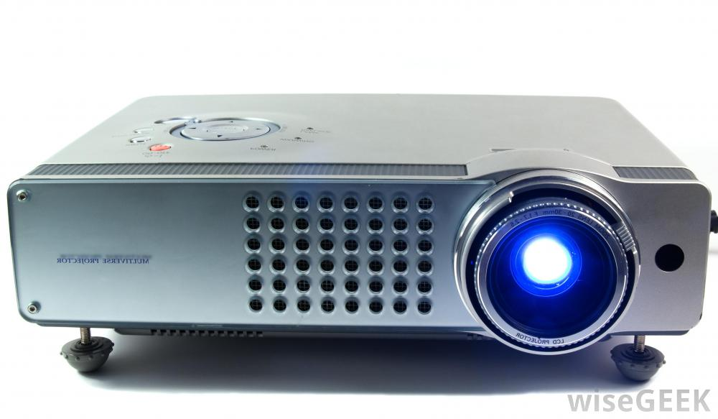
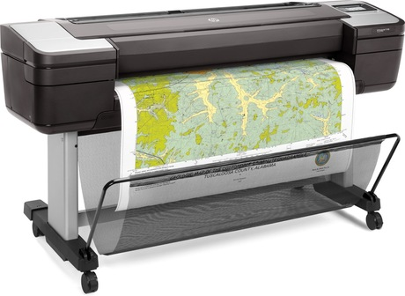
এই ডিভাইসগুলোও দেখো এবং চিন্তা করো।

Slide 6
আজকের পাঠ
আউটপুট ডিভাইস

Slide 7
শিখনফল
এ পাঠ শেষে.........
* * আউটপুট ডিভাইস কী তা বলতে পারবে।
* * আউটপুট ডিভাইসের কার্যাবলি বর্ণনা করতে পারবে।

Slide 8
আউটপুট ডিভাইস : যে সকল ডিভাইসের মাধ্যমে কোন তথ্য কম্পিউটার থেকে বের করা হয় বা প্রদর্শিত হয় তাকে আউটপুট ডিভাইস বলে। যেমন-
প্রিণ্টার
স্পিকার
মনিটর

Slide 9
আউটপুট ডিভাইস : যে সকল ডিভাইসের মাধ্যমে কোন তথ্য কম্পিউটার থেকে বের করা হয় বা প্রদর্শিত হয় তাকে আউটপুট ডিভাইস বলে। যেমন-
প্রজেক্টর
প্লটার

Slide 10
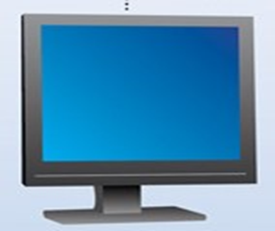
কার্যাবলি সমূহ
এটি দেখতে অনেকটা টেলিভিশনের মতো। আমাদের ইনপুটকৃত তথ্যগুলো মনিটরে প্রদর্শিত হয়। নানা আকৃতির মনিটর বাজারে পাওয়া যায়।
মনিটরের পর যে আউটপুট যন্ত্রটি আমাদের বেশি প্রয়োজন তা হচ্ছে প্রিণ্টার। কাগজে ছাপানোর জন্য এটি ব্যবহৃত হয়। ডিজিটাল ক্যামেরায় তোলা ছবিও প্রিণ্ট করা যায়।

Slide 11
সব ধরনের শব্দ শুনাতে এটি আমাদের সাহায্য করে। সাউন্ড কার্ড বা রিসিভার থেকে সৃষ্ট বৈদ্যুতিক তরঙ্গকে শ্রবণযোগ্য শব্দ তরঙ্গে রূপান্তরিত করা স্পিকারের কাজ।
মনিটরের দৃশ্য অনেক বড় করে স্ক্রিনে দেখানোই হলো প্রজেক্টরের কাজ। ওয়ার্ল্ড কাপ খেলা, সিনেমার জন্যে এ গুলো বেশি ব্যবহৃত হয়।
বড় বড় ছবি, ব্যানার পোস্টার ছাপানোর জন্য প্লটার ব্যবহৃত হয়। এ ডিভাইসটি এখন নিত্য প্রয়োজনীয় যন্ত্রে পরিণত হয়েছে।

Slide 12
দলীয় কাজ
ক গ্রুপ
খ গ্রুপ
প্রিণ্টারের কাজ লিখ।
প্রজেক্টরের কাজ লিখ।

Slide 13
মূল্যায়ন
১। ২ টি আউটপুট ডিভাইসের নাম বল?
 মনিটর, প্রিণ্টার
২। সাউন্ড বের হওয়ার ডিভাইস কোনটি?
 স্পিকার
৩। মনিটরের দৃশ্য বড় করে দেখানো কোনটির কাজ?
 প্রজেক্টরের
৪। ব্যানার, পোস্টার ছাপানোর যন্ত্রের নাম কী?
 প্লটার

Slide 14
কোন জিজ্ঞাসা?

Slide 15
ধন্যবাদ

